Slide 1
数字信号处理
Digital Signal Processing
主讲：刘而云
浙江大学 信电学院

Slide 2
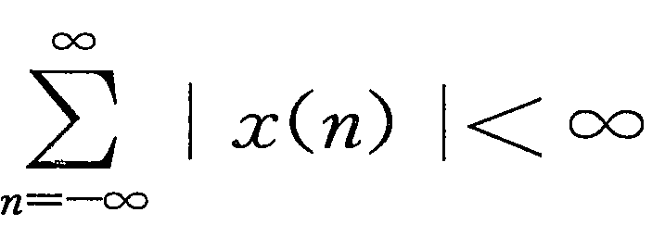
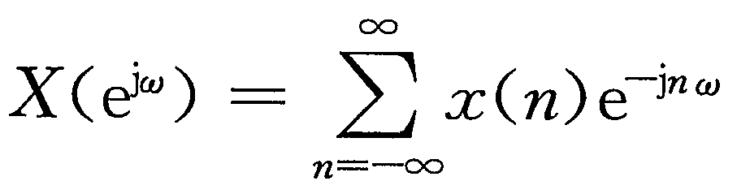
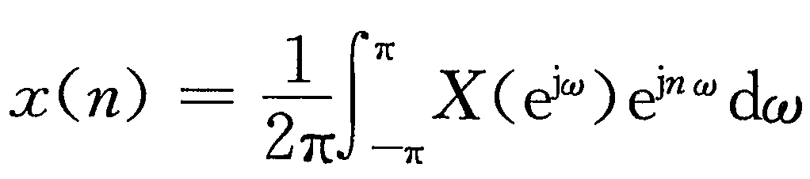




2.5 离散时间信号傅里叶变换
2.5 离散时间信号的傅里叶变换
discrete time Fourier transform, DTFT
DTFT是连接连续时间傅立叶变换与离散傅立叶变换的纽带，理论工具！
假设序列满足绝对可和条件：
离散时间傅立叶变换对：
0
时间关系：
连续时间傅立叶变换对：
对比
频率关系：
0

Slide 3
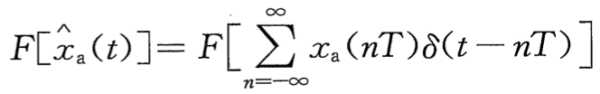
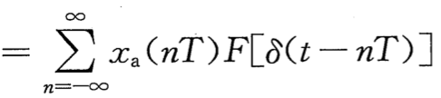
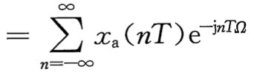
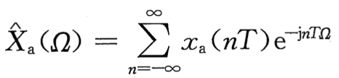
2.5 离散时间信号傅里叶变换
DTFT正变换：

Slide 4



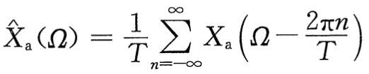
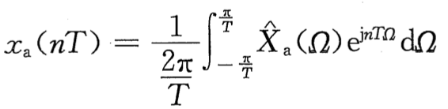
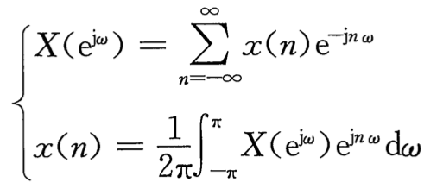



2.5 离散时间信号傅里叶变换
DTFT正变换：
回顾周期信号傅立叶级数：
FS:
DTFT逆变换：
IFS:
周期函数（频谱周期延拓），考虑周期函数傅立叶级数（频谱的傅立叶级数）
DTFT

Slide 5


2.5 离散时间信号傅里叶变换
2.5 离散时间信号的傅里叶变换的性质
1、线性
2、时延特性
时频域对偶
3、周期性
4、卷积特性
时频域对偶
=

Slide 6
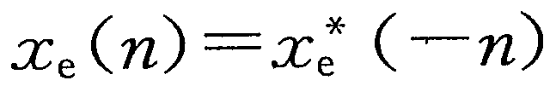
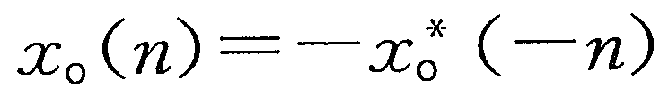
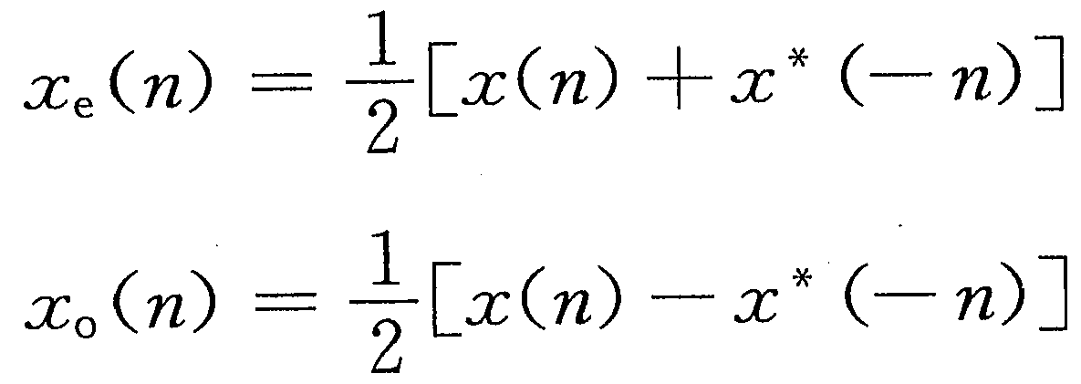
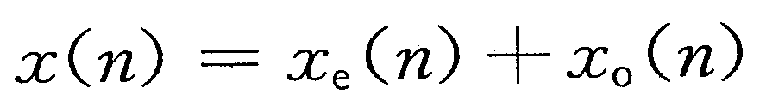
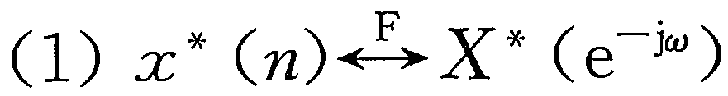
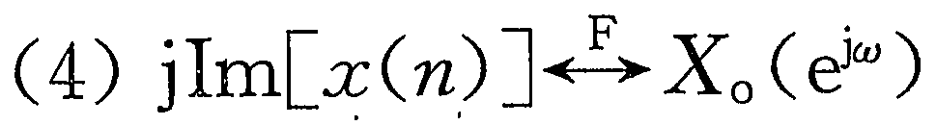
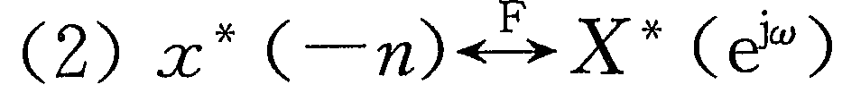
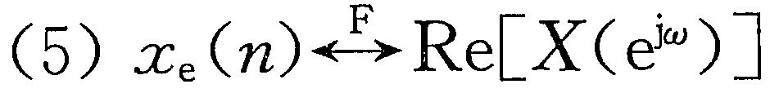
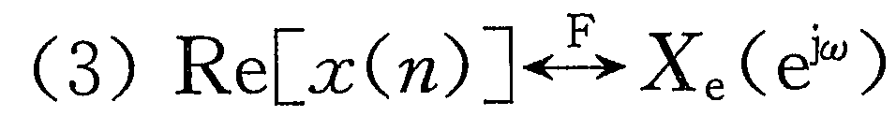
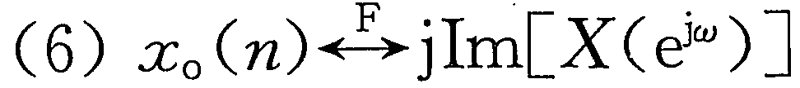
2.5 离散时间信号傅里叶变换
2.5.3 离散时间信号的傅里叶变换的性质
共轭对称：
共轭反对称：
任何序列可分解为：
其中

Slide 7
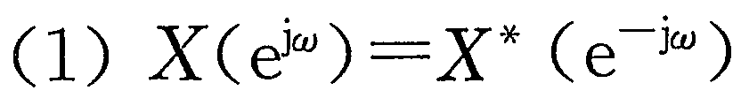
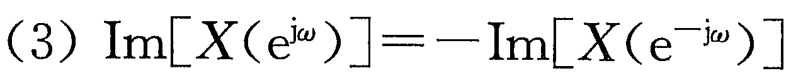
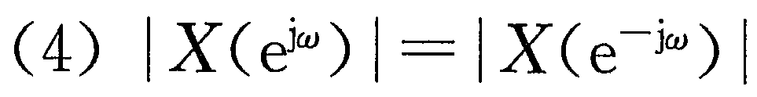
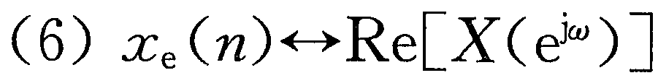
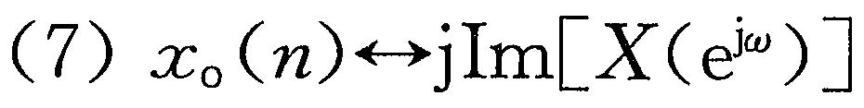
2.5 离散时间信号傅里叶变换
2.5.3 离散时间信号的傅里叶变换的性质
x(n)是实序列：
共轭对称
实部偶函数
虚部奇函数
幅度函数
相位奇函数
共轭对称傅里叶变换
共轭反对称傅里叶变换

Slide 8
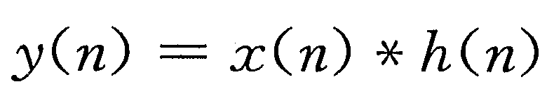
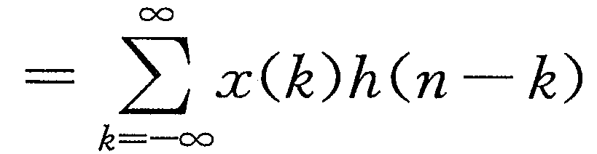
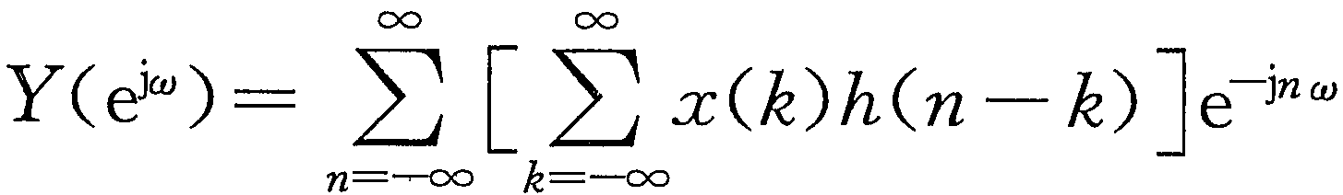
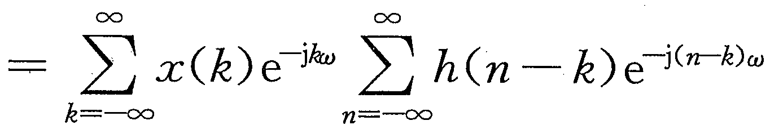
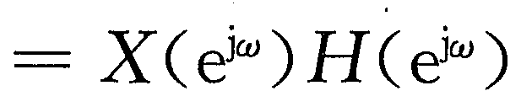
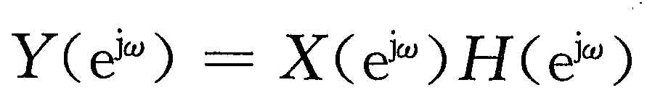
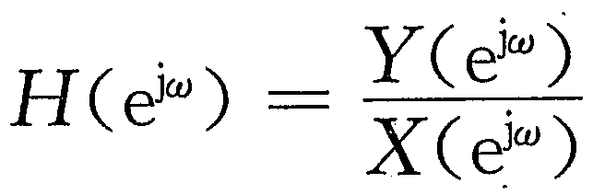
2.5 离散时间信号傅里叶变换
2.5.4 线性非移变系统的频率响应
为系统频率响应，是单位冲激响应的傅里叶变换
也是 周期函数

Slide 9
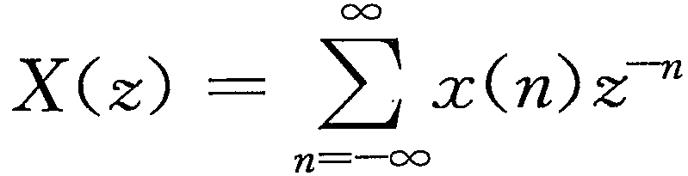
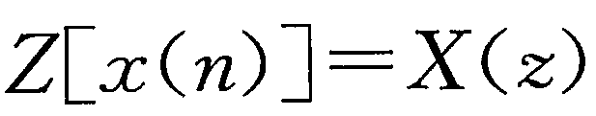
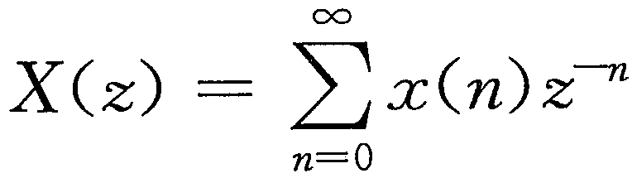
2.6 Z变换的定义及收敛域
离散时间傅立叶变换局限性：
不利于分析系统稳定性
2.6.1 Z变换定义
双边
Z是复变量,表示为：
简记：
单边
对于因果序列，单边变换和双边变换相等

Slide 10
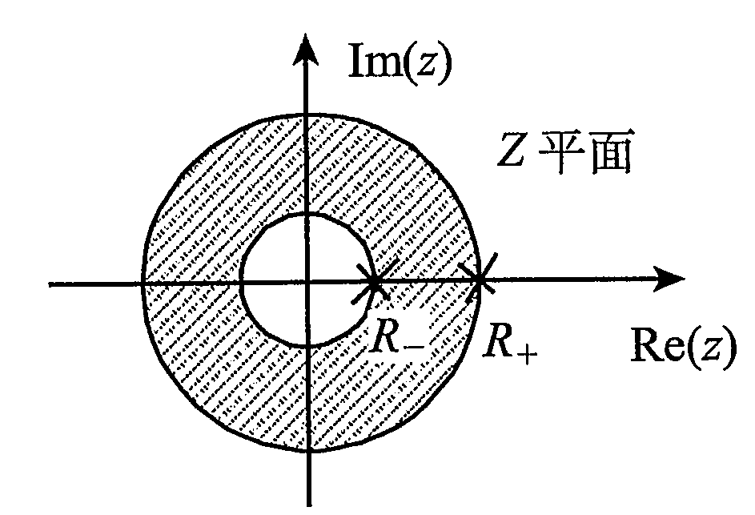
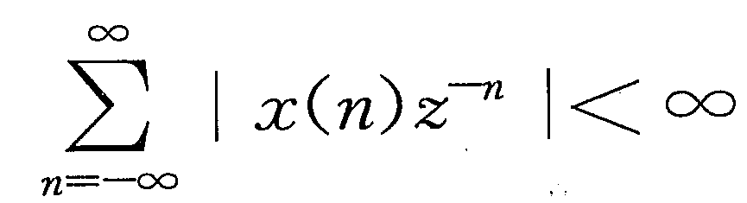
2.6 Z变换的定义及收敛域
2.6.1 Z变换收敛域
Z变换存在条件：
收敛域：使得Z变换存在的所有自变量z的集合
根据复变函数理论，为一环状区域
可以小至零
判断序列相等：Z变换形式和收敛域都相等
可以大至无穷

Slide 11
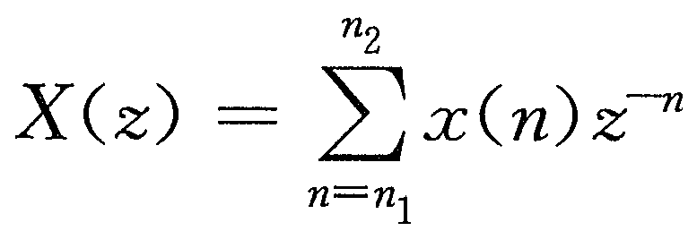
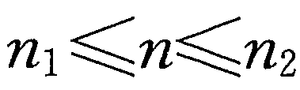
2.6 Z变换的定义及收敛域
1、有限长序列
序列在有限区间取值，在区间之外取0，Z变换为：
根据收敛条件，要求：
时
书本纠错，P39
分情况：
（1）
ROC：
（2）
ROC：
（3）
ROC：

Slide 12
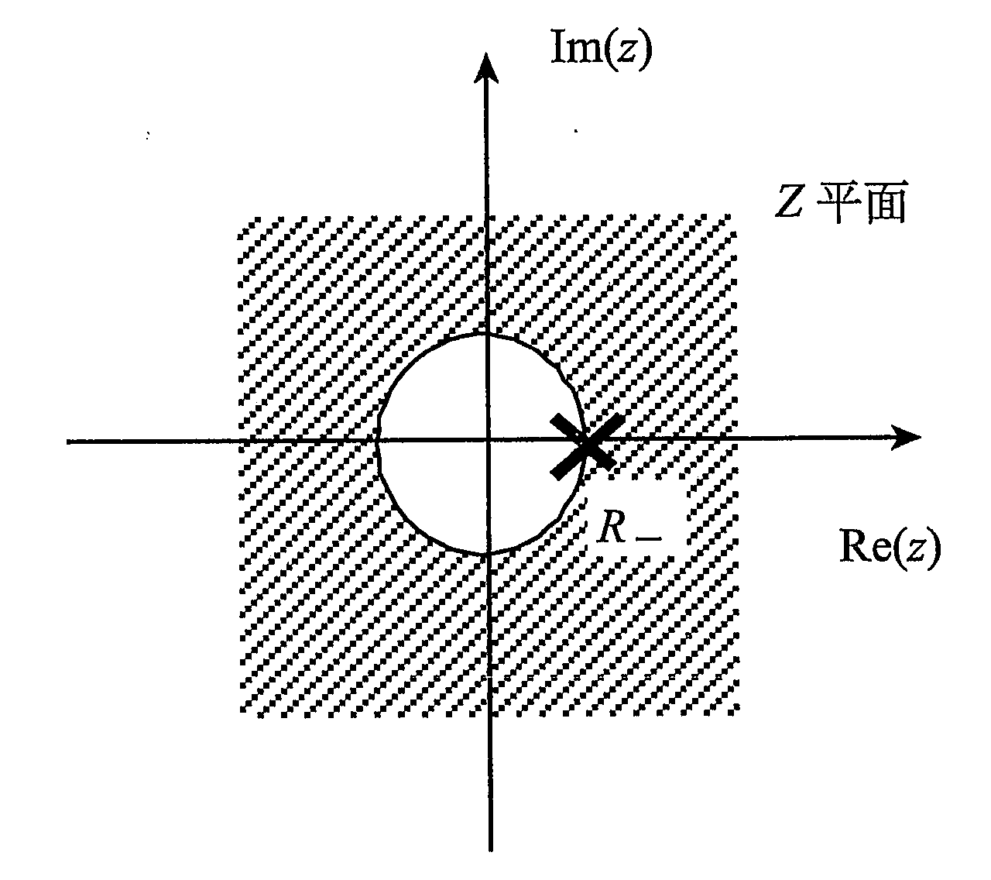
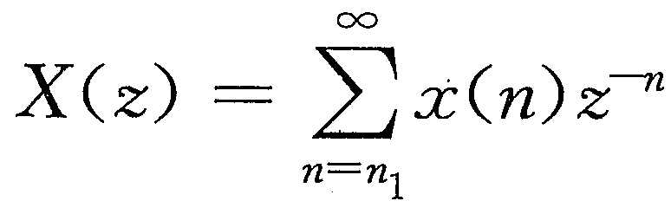
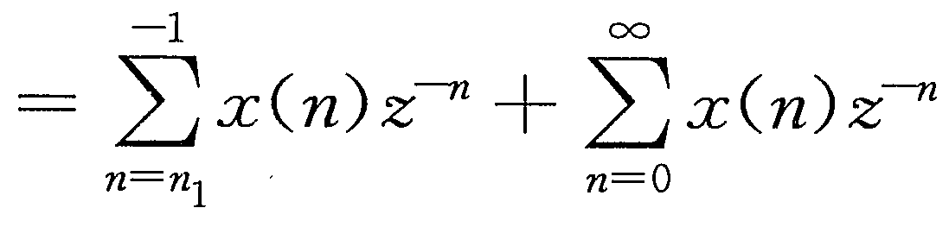
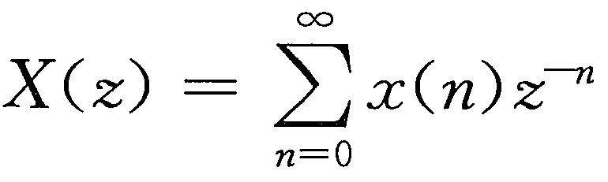
2.6 Z变换的定义及收敛域
2、右边序列
只在 时， 有值
右边第一项：只有z的有限正幂项，z不能取无穷大:
右边第二项：只有z的无穷负幂项，根据级数收敛定理:
综合两项，ROC：
因果序列：

Slide 13
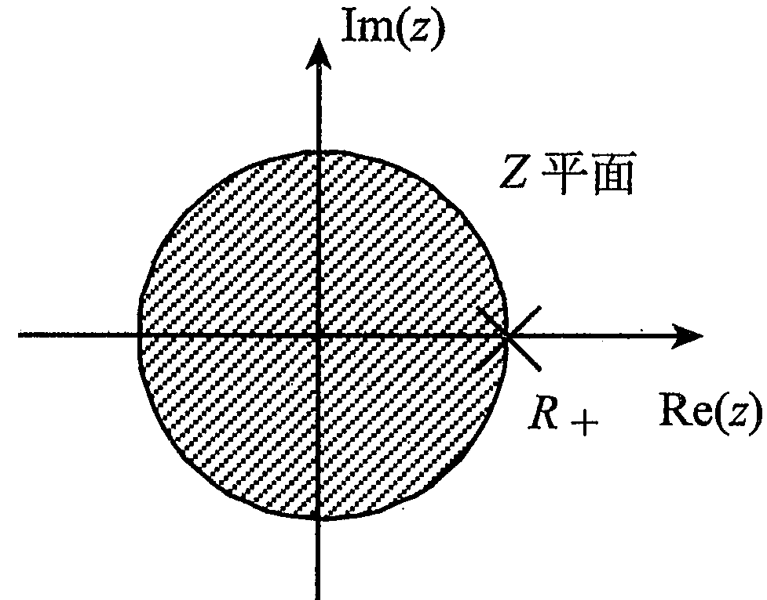
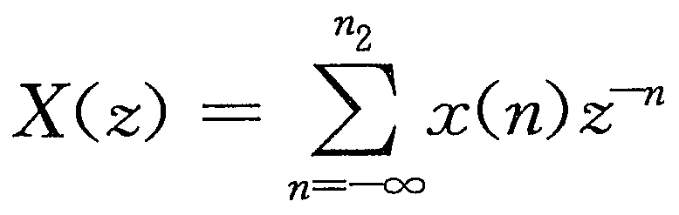
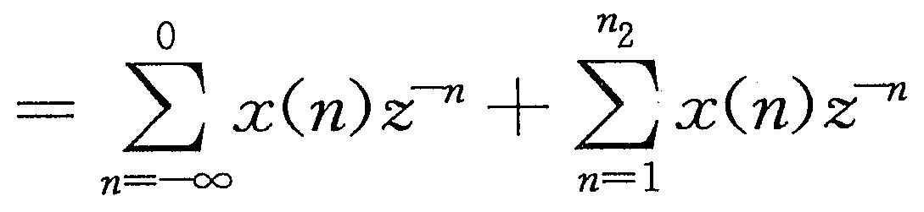
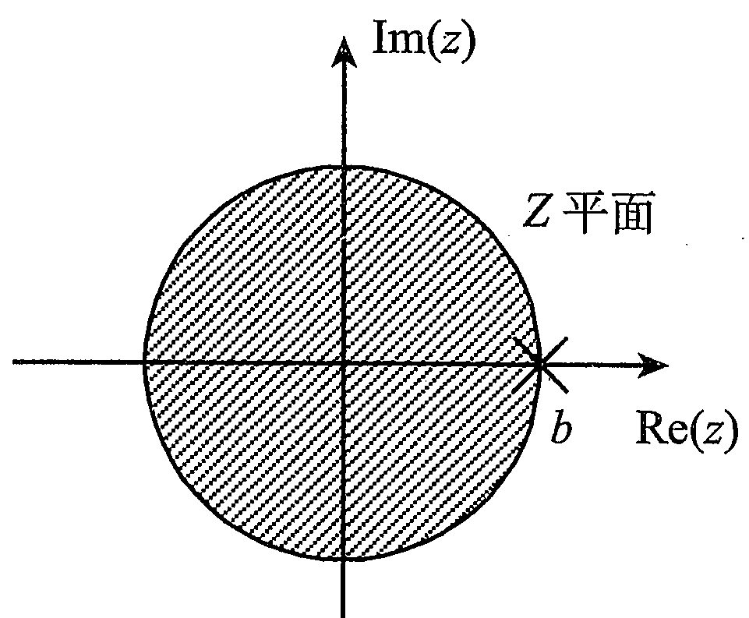
2.6 Z变换的定义及收敛域
3、左边序列
右边第一项：只有z的无穷正幂项，根据级数收敛定理:
右边第二项：只有z的负幂项，z不能取0，即:
综合两项，ROC：
当
上式第二项不存在，则ROC为：

Slide 14
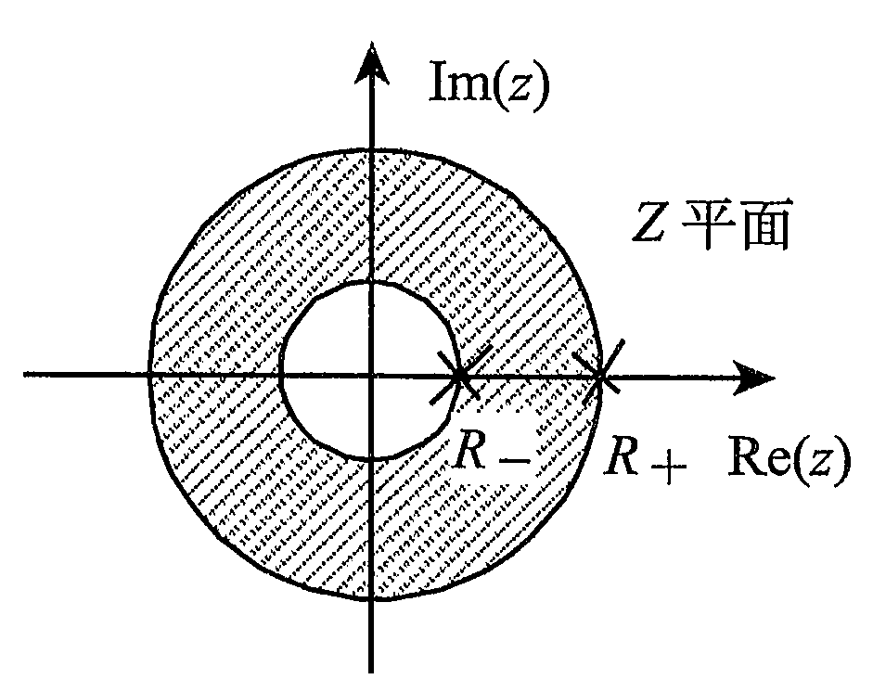
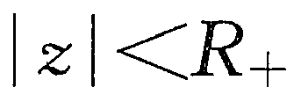
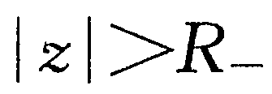

2.6 Z变换的定义及收敛域
4、双边序列
既包含左边序列，也包含右边序列
总结：
（1）右边序列，ROC：
（2）左边序列，ROC：
（3）X(z)存在多个极点
右边序列：取最外环
左边序列：取最内环
取交集！
（4）双边序列，取相重部分（开环），若不相重，则不收敛

Slide 15






2.7 Z反变换
2.7.1 Z反变换的定义
柯西积分定理：
已知Z变换，求原序列：
Z变换：
两边乘以 ，并在收敛域内取一条包含原点的曲线进行积分：

Slide 16










2.7 Z反变换
2.7.2 Z反变换的求解
1、幂级数法（长除法）
1）根据收敛域，确定序列类型
2）左序列，展成 z 的级数
3）右序列，展成 的级数
4）双边序列，展成正负幂级数
5）系数就是所有x(n)
…

Slide 17






2.7 Z反变换
2.7.2 Z反变换的求解
2、观察法
简单的Z变换，根据观察即可得到反变换

Slide 18






2.7 Z反变换
2.7.2 Z反变换的求解
3、部分分式法
非零区域存在M零点和N个极点
当M>N, 有M-N个极点在z＝0
当N>M, 有N-M个零点在z＝0
或
是非零值零点
方便起见，表示成
是非零值极点
1) 若M小于N, 且极点都是一阶
2）若M大于等于N, 且极点都是一阶
求系数：
可通过长除法求得

Slide 19







2.7 Z反变换
例：已知z变换，求序列x(n)
两个极点均为一阶，分子阶数小于分母，所以有：
Im
z平面
Re
根据收敛域，为右边序列，所以：
若收敛域没有给定时，则需要分情况讨论

Slide 20






2.7 Z反变换
例：已知z变换，求序列x(n)
分子分母阶数相等，有常数项：
Im
z平面
长除法：
0.5
1
Re
根据收敛域：

Slide 21







2.7 Z反变换
4、留数法
Im
z平面
留数：a是f(z)的一个孤立奇点， 是以a为圆心的正向圆周，则
叫做f(z)在a处的留数。
Re
留数定理（柯西1825）：
z反变换公式：
c是收敛域内的闭合曲线！
积分围线之内的极点
极点个数有限！
积分围线之外的极点
当围线内存在多重极点，可求围线外留数！
留数计算公式：
一阶极点：

Slide 22






2.7 Z反变换
例：用留数法求Z反变换
双边序列
1）右边序列，n大于等于0，
在c内有极点1/3
2）左边序列，n小于0,
在c外有极点2
（c内极点情况？）
所以，有

Slide 23



2.8 Z变换的性质
假定：
1、线性
证明：Z变换定义。
2、序列的移位
证明：Z变换定义，变量代换。
ZT
ZT
单边序列：
ZT
证明。

Slide 24





2.8 Z变换的性质
例：已知
单边z变换
（a为正实数）
求
和
的单边z变换
解：

Slide 25






2.8 Z变换的性质
3、Z域尺度变换
对z平面的变换：缩放和旋转
零、极点变化
4、X(z)的微分
证明：从右向左推导。
推广：

Slide 26









2.8 Z变换的性质
例：已知X(z)，求x(n)
对z微分：
微分特性
常用变换
移位特性
尺度变换
线性特性

Slide 27




2.8 Z变换的性质
5、复共轭序列
收敛域不变。

Slide 28





2.8 Z变换的性质
6、初值定理
x(n)为因果序列，则
根据z变换定义
已知z变换，可方便求x(0)。

Slide 29









2.8 Z变换的性质
7、终值定理
x(n)为因果序列，X(z)极点处于单位圆内（单位圆z＝1处最多一个一阶极点），则
证明：
因果序列：
单位圆无极点（交换极限）
= 0 或 常数，对应X(z)在z = 1处收敛或一阶极点。

Slide 30






2.8 Z变换的性质
8、序列卷积
重叠区域。一般缩小，个别扩大
序列卷积定义
z变换定义
拆分

Slide 31





2.8 Z变换的性质
例：已知
求
解：求右边序列z变换
根据序列卷积性质
(若a<1)
求z反变换

Slide 32




2.8 Z变换的性质
9、复卷积定理
ROC:
与
重叠部分
收敛域中的闭合围线
ROC:
与
重叠部分
收敛域中的闭合围线

Slide 33



2.8 Z变换的性质
9、帕塞瓦尔定理
能量公式
一般形式
是
与
收敛域重叠区域闭合围线

Slide 34





2.8 Z变换的性质
时域反转
证明：
例：已知
求：
的z变换
解：
移位特性
时域反转特性
线性特性

Slide 35

2.9 一些常用的Z变换对

Slide 36











2.10 Z变换与拉普拉斯变换、傅里叶变换的关系
1、z变换与拉普拉斯变换的关系
z变换：针对离散时间信号
拉普拉斯变换：连续时间信号
取样过程，T为取样间隔
根据拉普拉斯变换定义：
根据z变换定义：
对比看出
即

Slide 37




2.10 Z变换与拉普拉斯变换、傅里叶变换的关系
1、z变换与拉普拉斯变换的关系
…
s平面直角坐标表示
z平面极坐标表示
则：
…
或：
s平面与z平面对应关系
1）
2）
3）
周期性

Slide 38






2.10 Z变换与拉普拉斯变换、傅里叶变换的关系
2、z变换与傅里叶变换的关系
z变换：
傅里叶变换：
z为复变量，表示为 带入z变换公式得：
比较可以看出， 时（即r＝1），z变换即为傅里叶变换
傅里叶变换是z变换的特殊情况（单位圆）
傅里叶变换是拉普拉斯变换的特殊情况（虚轴）
Im
s平面
z平面
主值区间
-1
1
Re
单位圆

Slide 39






2.11 LSI系统的复频域分析
1、传输函数
离散系统差分方程表示：
因果系统
两边Z变换可得：
零状态响应z变换
传输函数：
＝
因果输入序列z变换
LSI系统，传输函数即单位冲激响应的Z变换
why?
频率响应：
单位圆上的传输函数

Slide 40






2.11 LSI系统的复频域分析
2、用单边Z变换求解线性差分方程
初始条件
求
解：
左右两边求单边Z变换

Slide 41




2.11 LSI系统的复频域分析
=0
对Y(z)进行z反变换，得
零输入响应
零状态响应

Slide 42








2.11 LSI系统的复频域分析
例：LSI离散系统的系统函数
已知输入为
时，其全响应为
（1）求零输入响应
（2）求初始状态y(-1),y(-2)
解：(1)
(2)

Slide 43







2.11 LSI系统的复频域分析
3、传输函数的零极点
系统传输函数：
零点：使得传输函数H(z)的分子多项式为0时z的取值
极点：使得传输函数H(z)的分母多项式为0时z的取值
系统频率响应：
幅频响应：
各零点到 的矢量的长度之积
各极点到 的矢量的长度之积
相频响应：

Slide 44

2.11 LSI系统的复频域分析
3、传输函数的零极点
Im
Re
0
结论：
1）Z平面原点处的零点或极点，对幅频响应没影响，因为它到 的矢量的长度固定为1
2）极点越靠近单位圆，幅度特性中的峰越高；极点在单位圆上或圆外，则系统不稳定
3）零点越靠近单位圆，幅度特性中的谷越低；零点在单位圆上，幅度为零；零点可在z平面上任意位置（包括单位圆外）
假设K>0

Slide 45


2.11 LSI系统的复频域分析
4、LSI因果系统稳定性
因果系统
时域：
右边序列，且 h(n)=0, n<0
复频域：
H(z)收敛域为圆外部，即|z|>R，包含无穷
稳定系统
时域：
z变换收敛条件：
Im
复频域：H(z)收敛域包含单位圆
z平面
|z|=1
|z|=R
因果稳定系统
复频域：H(z)收敛域为圆外，且包含单位圆
R<1
Re

Slide 46



2.11 LSI系统的复频域分析
例：给定以下系统差分方程，分析系统稳定性。
（1）根据差分方程，写出传输函数
（2）确定零极点值（因式分解）
（3）z平面上画出零极点分布
（4）确定可能收敛域（圆内，圆外，圆环）
（5）确定系统稳定性（单位圆）
解：系统传输函数
系统极点：
z＝2，0.5
Im
ROC
z平面
|z|=1
1）因果系统，
ROC：|z|>2
则系统不稳定
2）假定系统稳定，
则ROC：0.5<|z|<2
Re
0.5
2
3）当|z|<0.5
系统不稳定，非因果

Slide 47



2.11 LSI系统的复频域分析
5、信号流图的转置定理
转置：
保持输入输出间的传输关系不变的条件下，
对流图的形式所进行的变换。
步骤：
1）将全部支路的方向反向
2）将输入变量和输出变量交换位置
转置定理：
当流图中只有一个源点和一个汇点时，
转置后的流图与原流图有相同的传输函数。
（a）
转置
（b）
整理
（c）

Slide 48
第2章 小结
离散时间信号
离散时间系统
离散时间信号傅里叶变换
Z变化与Z反变换
Z变换与拉普拉斯变换、傅里叶变换关系
离散系统的频域分析

